Slide 1
სამეცნიერო თემა GNSF/ST07/7-256
“დიაბეტური პურისა და ფქვილოვანი ნაწარმის ტექნოლოგიების დამუშავება”
სამეცნიერო თემა: AR/201/10-150/12
ახალი თაობის დიაბეტური პროდუქტების
ტექნოლოგიების დამუშავება
ხელმძღვანელი:
ტექნიკის მეცნიერებათა დოქტორი, პროფესორი მანანა ქარჩავა

Slide 2
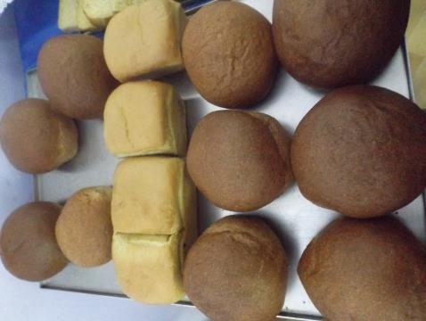
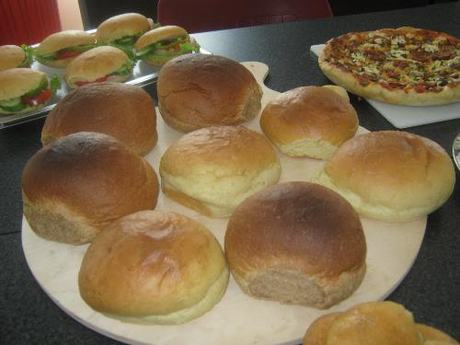
ახალი თაობის დიაბეტური პროდუქტები
დიაბეტური პური

Slide 3
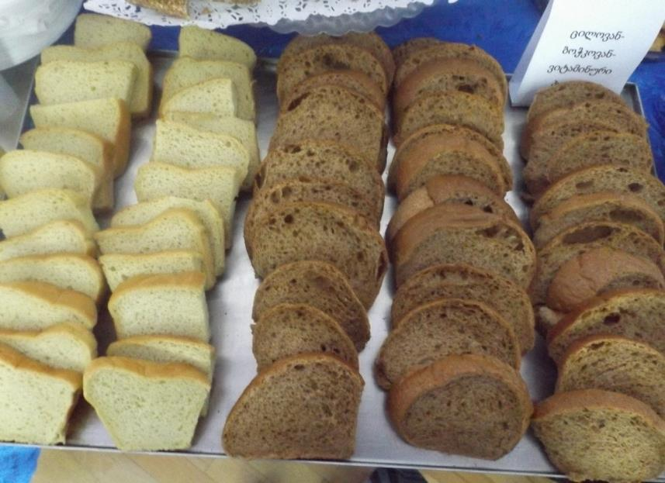
ახალი თაობის დიაბეტური პროდუქტები

Slide 4
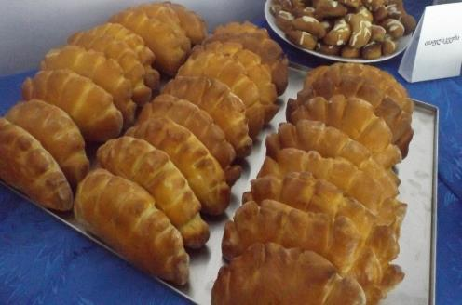
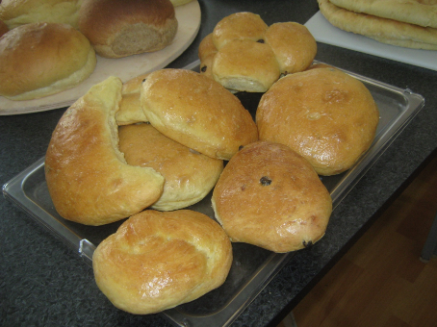
ახალი თაობის დიაბეტური პროდუქტები
დიაბეტური ფუნთუშა

Slide 5
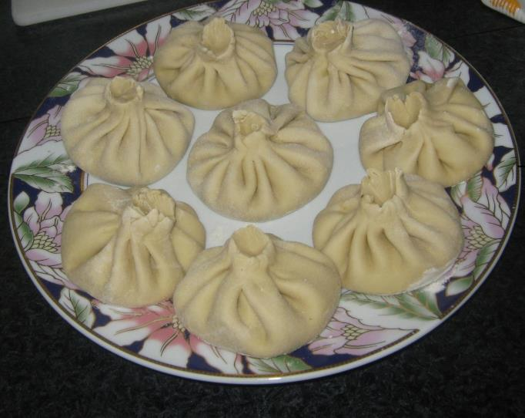
ახალი თაობის დიაბეტური პროდუქტები
დიაბეტური ხინკალი

Slide 6
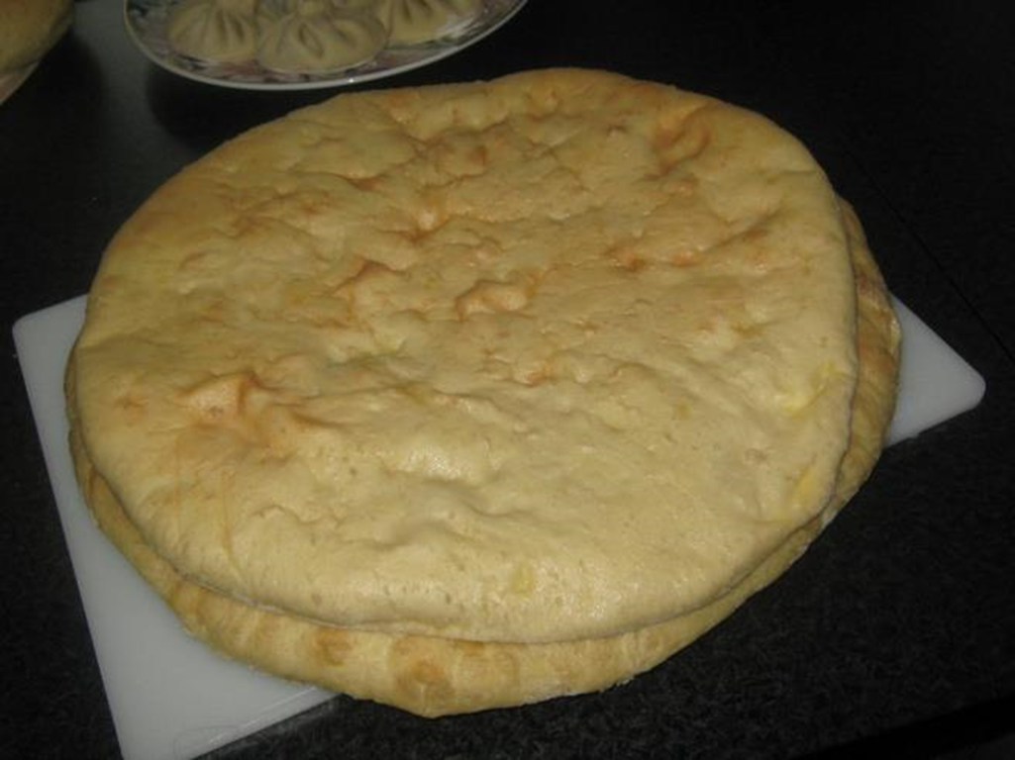
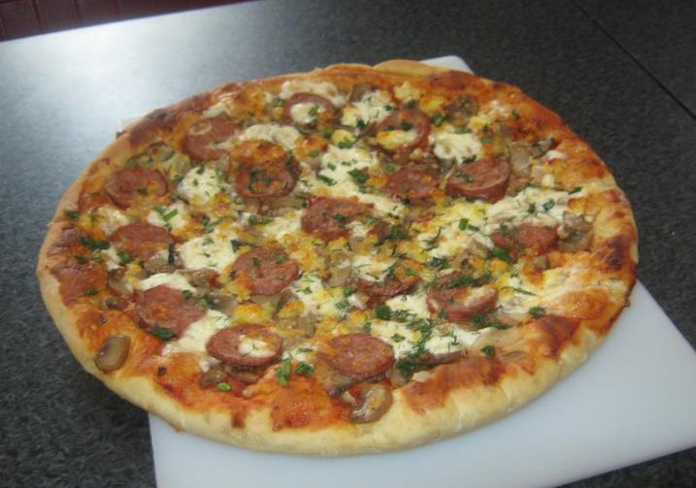
ახალი თაობის დიაბეტური პროდუქტები
დიაბეტური ხაჭაპური
და პიცა

Slide 7
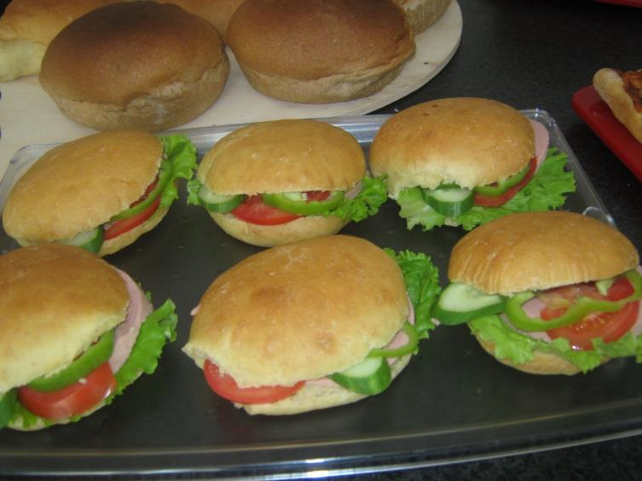
ახალი თაობის დიაბეტური პროდუქტები
დიაბეტური ჰამბურგერი

Slide 8
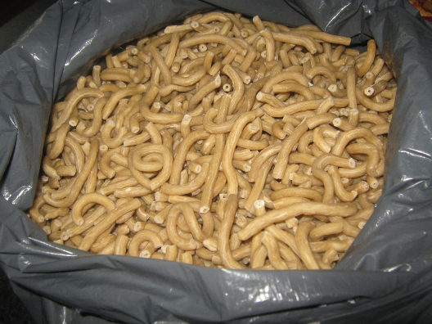
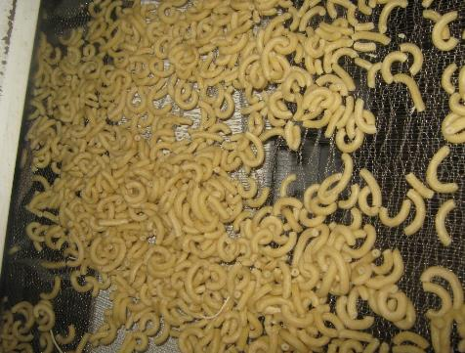
ახალი თაობის დიაბეტური პროდუქტები
დიაბეტური მაკარონი

Slide 9
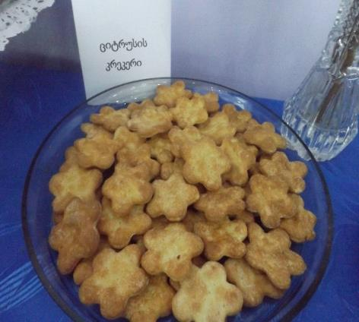
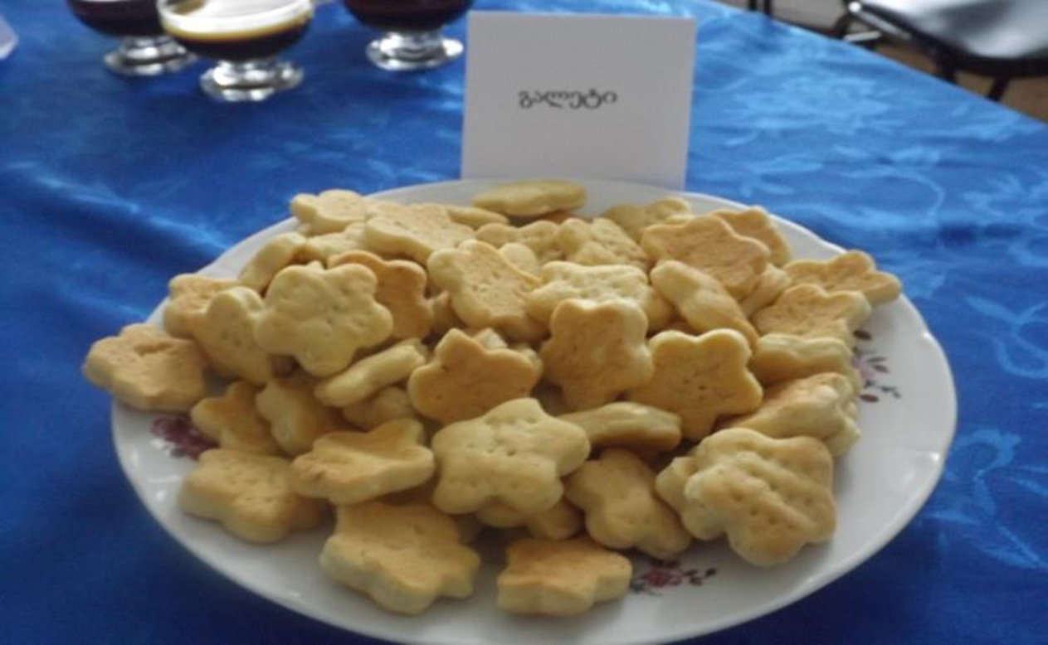
ახალი თაობის დიაბეტური პროდუქტები
დიაბეტური კრეკერი
და გალეტი

Slide 10
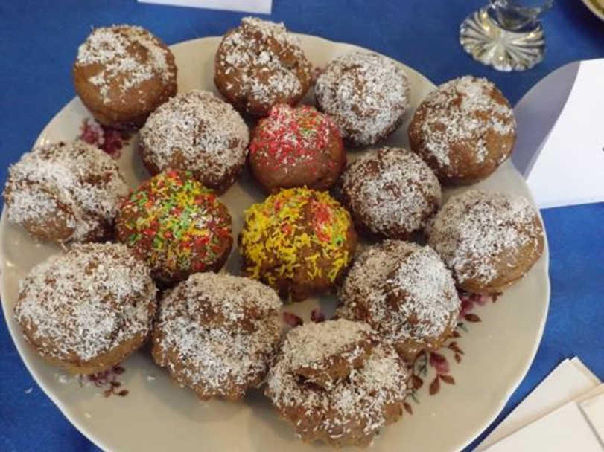
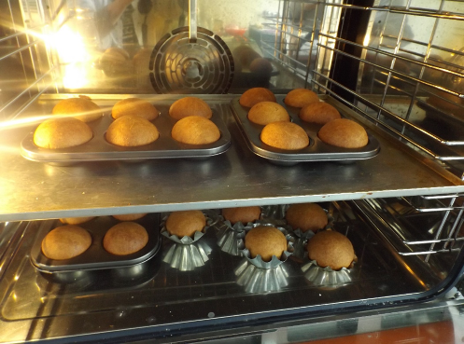
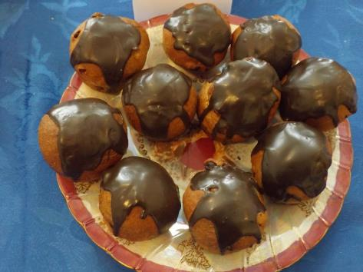
ახალი თაობის დიაბეტური პროდუქტები
დიაბეტური კექსი

Slide 11
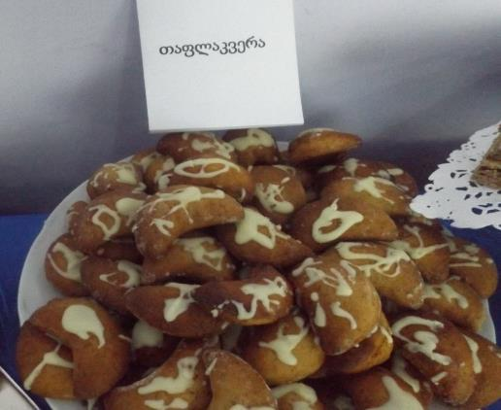
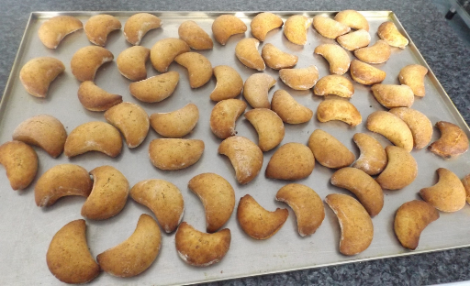
ახალი თაობის დიაბეტური პროდუქტები
დიაბეტური თაფლაკვერა
- „პრიანიკი“

Slide 12
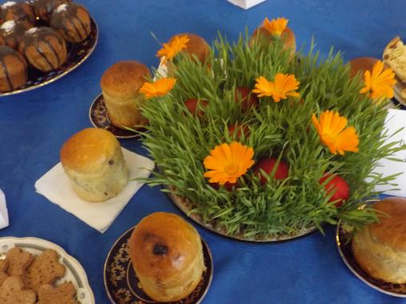
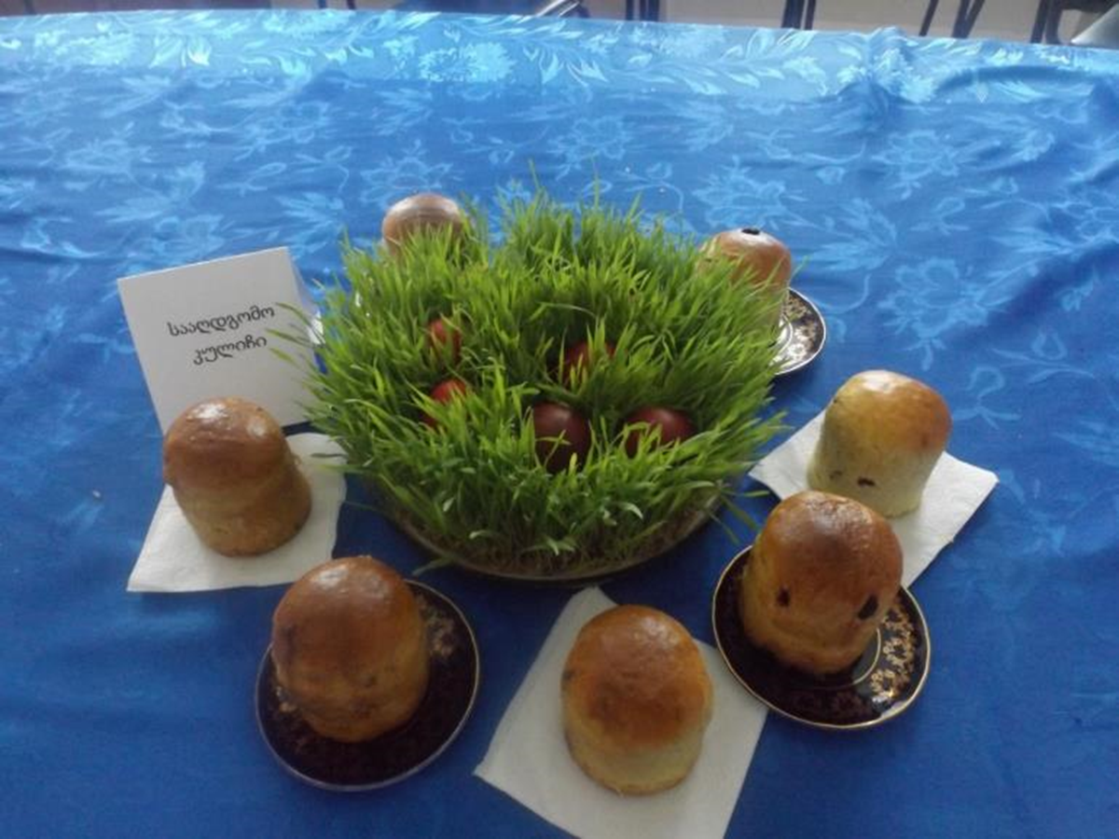
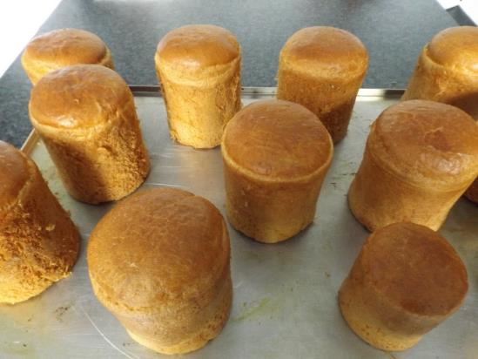
ახალი თაობის დიაბეტური პროდუქტები
დიაბეტური „კულიჩი“

Slide 13
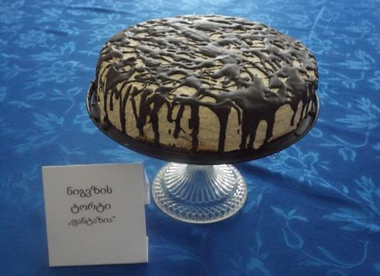
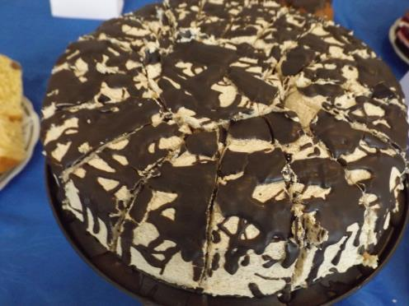
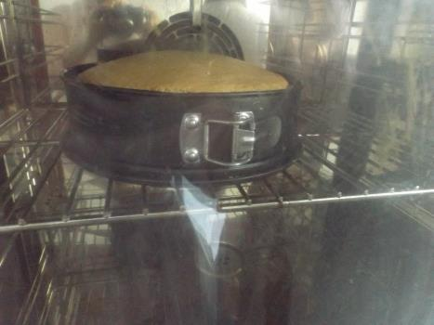
ახალი თაობის დიაბეტური პროდუქტები
დიაბეტური ნიგვზის ტორტი

Slide 14
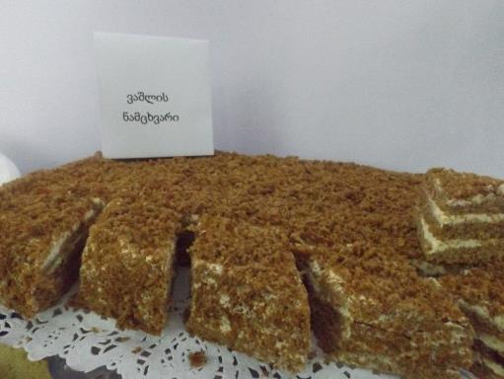
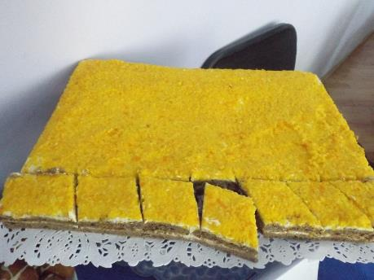
ახალი თაობის დიაბეტური პროდუქტები
დიაბეტური
სამარხვო ნამცხვრები

Slide 15
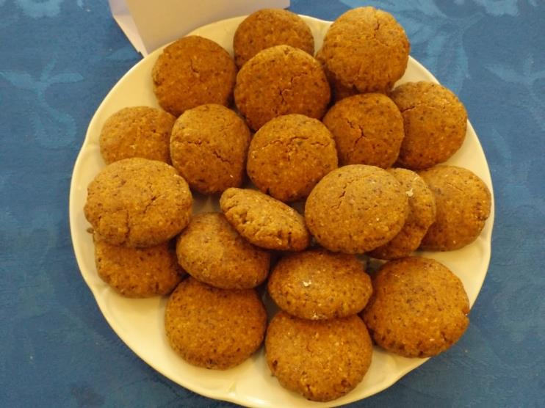
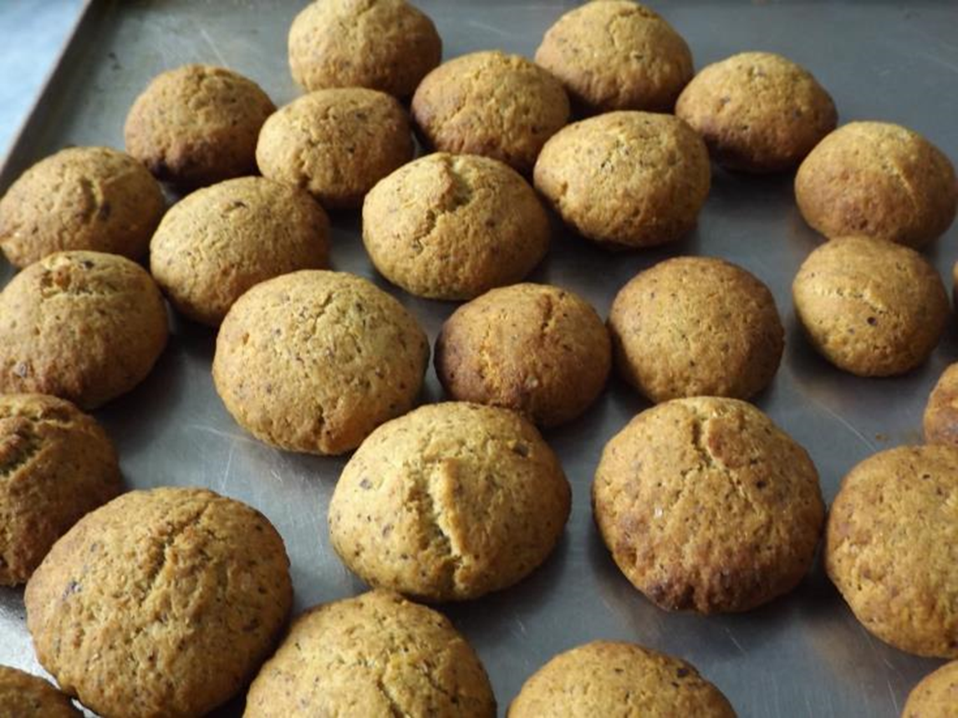
ახალი თაობის დიაბეტური პროდუქტები
დიაბეტური ნიგვზისა
და
თხილის ნამცხვარი

Slide 16
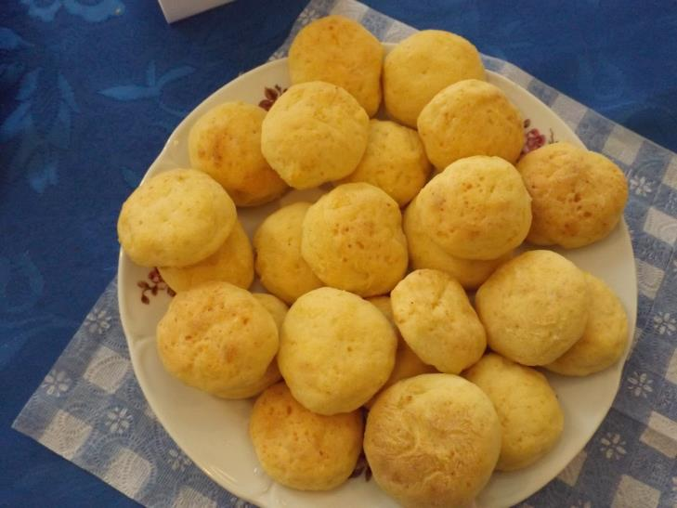
ახალი თაობის დიაბეტური პროდუქტები
ტოპინამბურის დიაბეტური ნამცხვარი

Slide 17
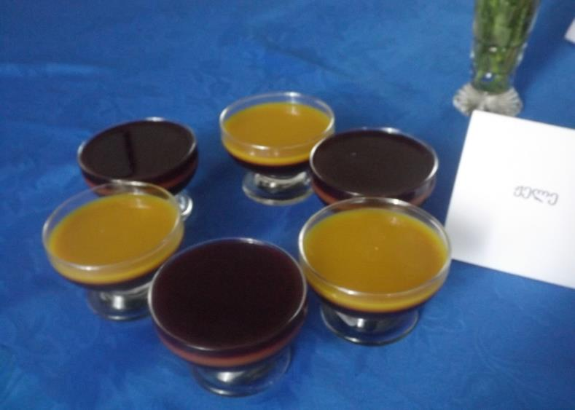
ახალი თაობის დიაბეტური პროდუქტები
ხილ-კენკრის ჟელე

Slide 18
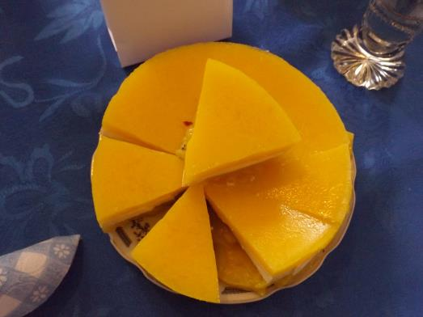
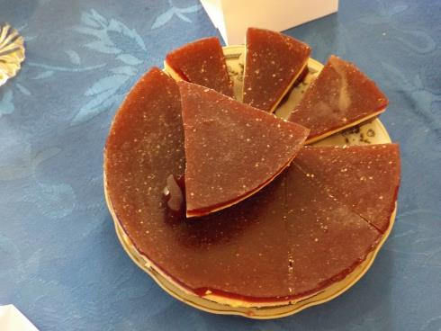
ახალი თაობის დიაბეტური პროდუქტები
დიაბეტური ხაჭოს ტორტი ფორთოხლისა და ალუბლის მინანქრით

Slide 19
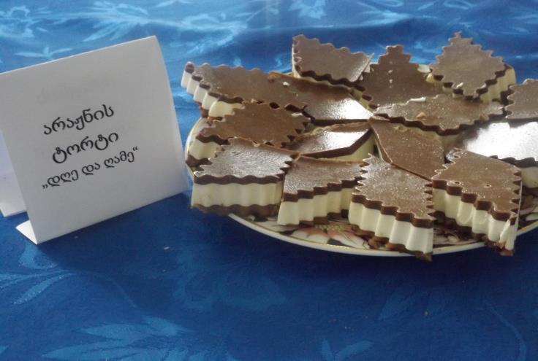
ახალი თაობის დიაბეტური პროდუქტები
დიაბეტური არაჟნის ტორტი

Slide 20
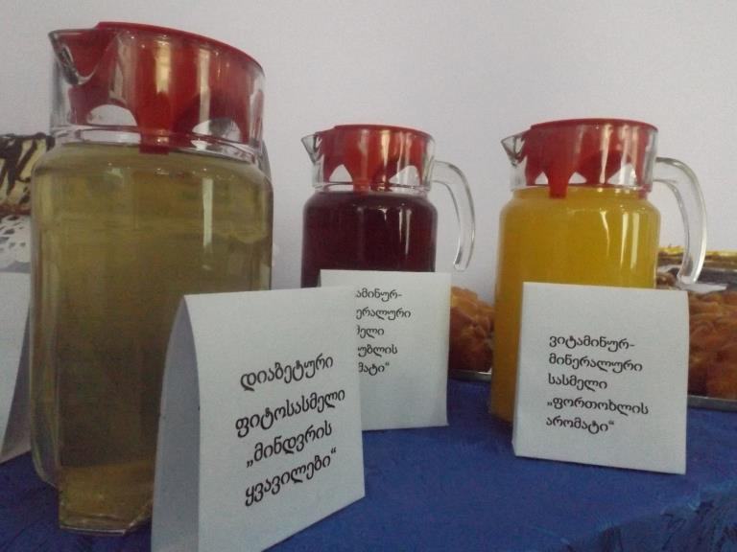
ახალი თაობის დიაბეტური პროდუქტები
უალკოჰოლო დიაბეტური სასმელები

Slide 21
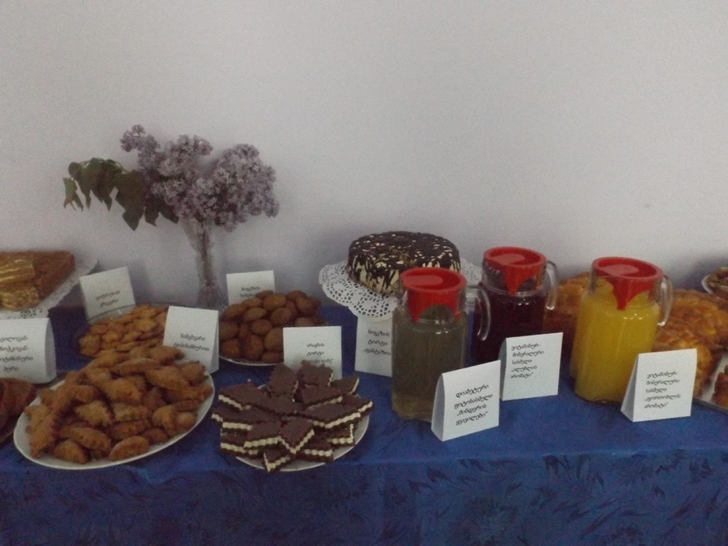
ახალი თაობის დიაბეტური პროდუქტები

Slide 22
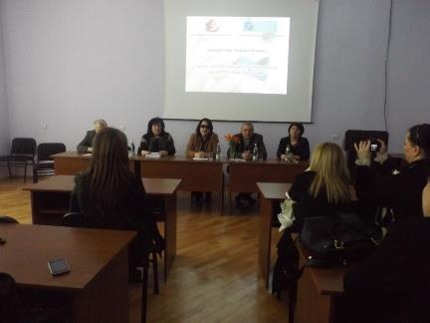
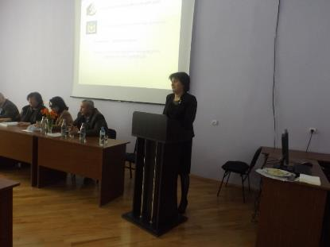
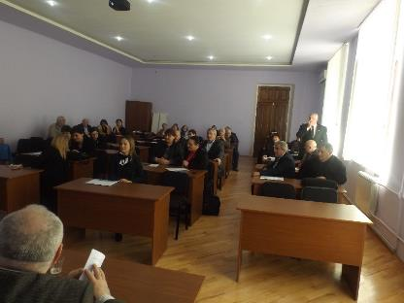
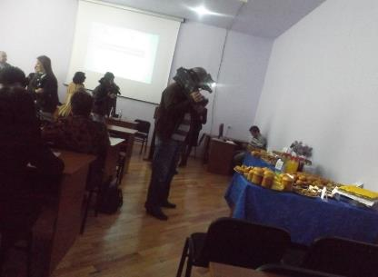
ახალი თაობის დიაბეტური პროდუქტები
პ რ ე ზ ე ნ ტ ა ც ი ა

Slide 23
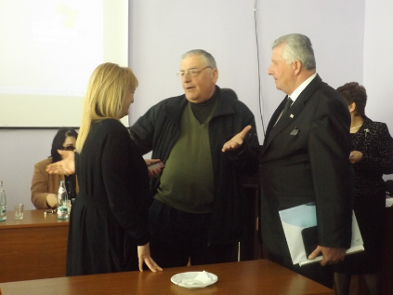
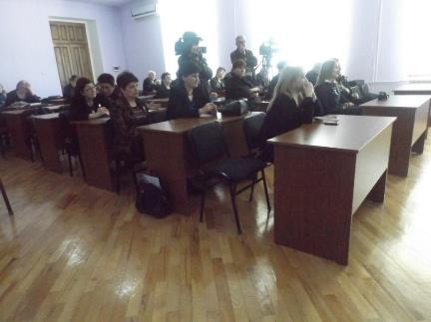
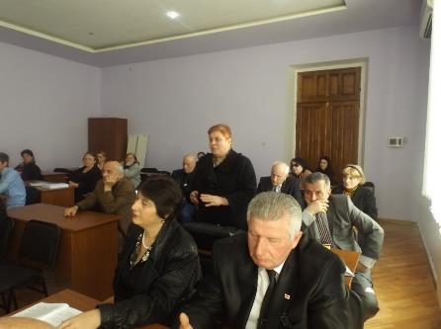
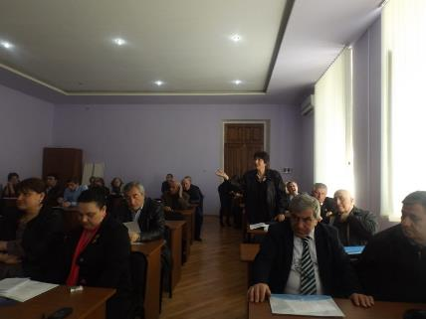
ახალი თაობის დიაბეტური პროდუქტები
პ რ ე ზ ე ნ ტ ა ც ი ა

Slide 24
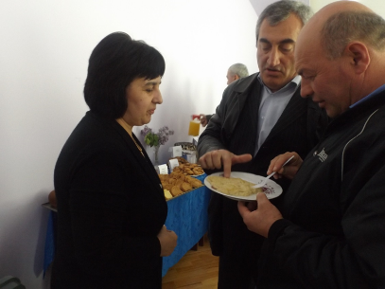
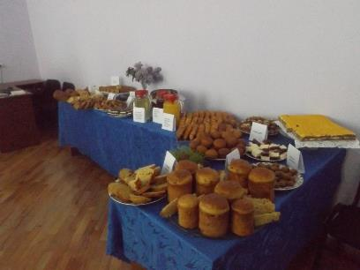
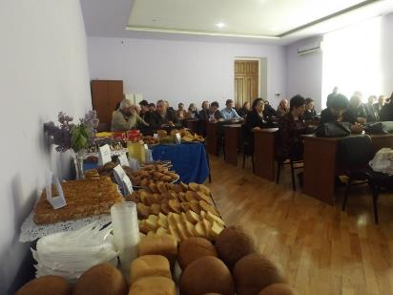
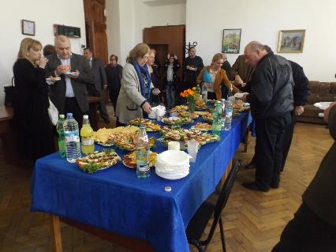
ახალი თაობის დიაბეტური პროდუქტები
პ რ ე ზ ე ნ ტ ა ც ი ა

Slide 25
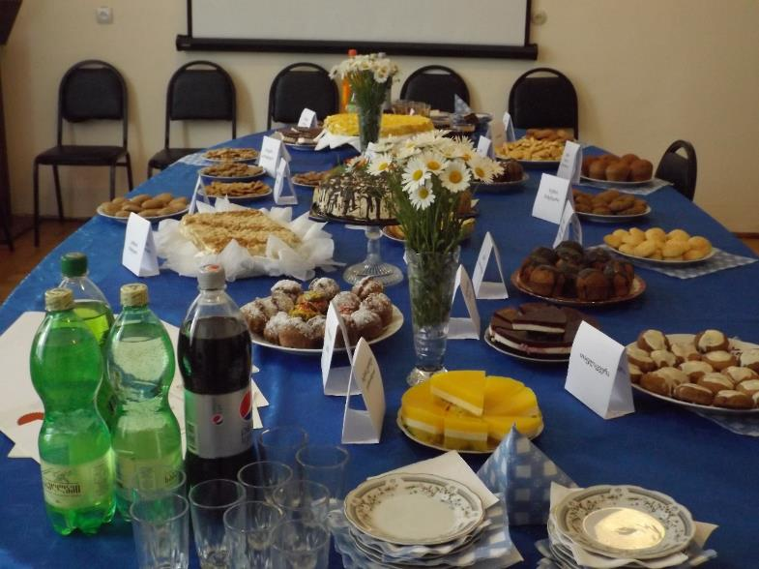

Slide 26
შოთა რუსთაველის ეროვნული სამეცნიერო ფონდი და აკაკი წერეთლის სახელმწიფო უნივერსიტეტი
გისურვებთ ჯანმრთელობას!

